Slide 1
Boas Práticas nas Redes Sociais
Workshop
Boas Práticas na Utilização de Recursos Tecnológicos
Directores de Turma
Logotipo da escola

Slide 2
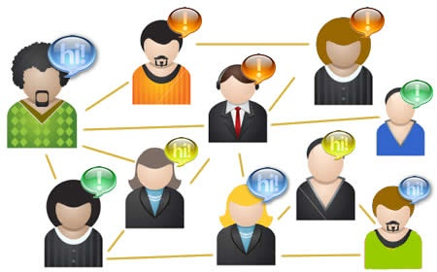

O que são Redes Sociais?
As Redes Sociais são redes de pessoas que procuram conhecer outras, para estar em contacto com amigos, criar conteúdos e trocar ideias.
O cibernauta apresenta-se aos restantes, mostrando-se ao mundo através de fotografias, escrita ou vídeos.

Slide 3
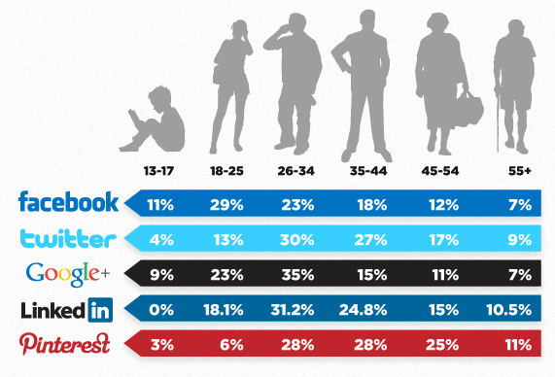
Utilizadores das Redes Sociais
Fonte: http://www.go-gulf.com

Slide 4
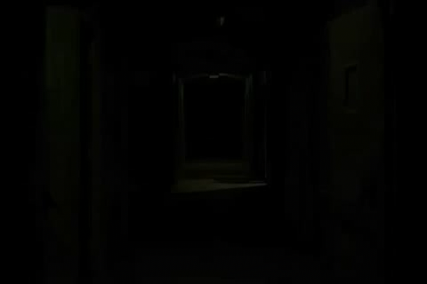
Perigos?
Fonte: http://www.takethislollipop.com
Notes:
O formador deverá entrar no site indicado e introduzir a conta de facebook de forma a que o filme apresentado, seja personalizado e provoque um maior impacto na assistência.

Slide 5

E se fosse você?
http://www.takethislollipop.com

Slide 6
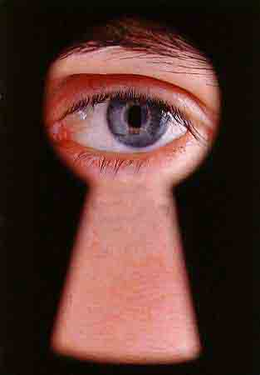
Que perigos podem apresentar as redes sociais virtuais?
Dados pessoais, na página do perfil;
Apropriação de identidade;
Falsas identidades;
Imagens e opiniões;
Cyberbulling;
Ausência de controlo efectivo de idade;
[Quase] ausência de moderação

Slide 7


Soluções?

Slide 8

Melhor solução?
Conhecer as formas de se proteger contra possíveis ameaças

Slide 9
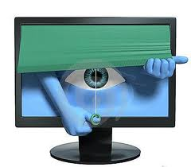
Que cuidados?
Não fornecer, inadvertidamente, dados pessoais;
Pensar antes de Publicar! - tudo o que for colocado na Internet deixa de ser privado

Slide 10
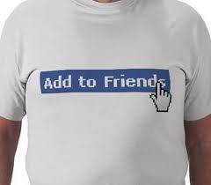
Que cuidados?
Não aceitar qualquer pedido de amizade
Verificar a página dessa pessoa (ler o mural, ver fotografias e comentários). Em caso de dúvida não aceitar o convite

Slide 11

Que cuidados?
Não responder a comentários ou conteúdos ofensivos;
Denunciar e Bloquear quem escreveu o comentário

Slide 12

Alertar os jovens
Colocar os perfis como
privados;
Aceitar apenas utilizadores que conhece pessoalmente;
Não aceitar conhecer os amigos virtuais pessoalmente
Cuidado com as fotografias;
Não colocar informações sobre terceiros.

Slide 13
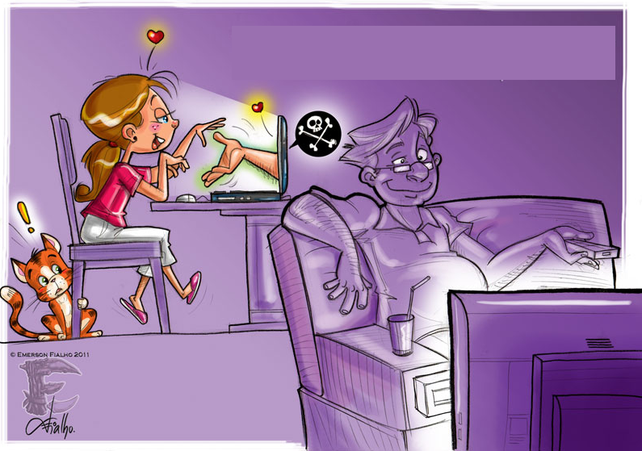
O poder da palavra dos pais
Alertar os filhos para os perigos das redes sociais virtuais
Ensinar os filhos a se protegerem contra possíveis ameaças
Certificar-se que os filhos cumprem as regras básicas de segurança nas redes sociais
Ser amigo do filho

Slide 14


Em resumo:
Usar as redes sociais **SIM**, mas com
CONSCIÊNCIA!
RESPONSABILIDADE!

Slide 15
Autores
Amélia Pereira (mapereira@aescse.pt)
Escola EB23 de Santo António, Faro
Carlos Rodrigues (profcarlos@hotmail.com)
Escola Secundária Tomás Cabreira, Faro
Fernando Mendonça (fernando.mendonca@es-tc.net)
Escola Secundária Tomás Cabreira, Faro
Marco Pacheco (mpacheco@es-pr.net)
Escola Secundária de Pinheiro e Rosa, Faro

Slide 16
Boas Práticas nas Redes Sociais
Projeto "@lgarve e-seguro" is licensed under a Creative Commons Atribuição-Uso Não-Comercial-Partilha nos termos da mesma licença 3.0 Portugal License.
Este trabalho foi licenciado com a Licença Creative Commons Attribution-NonCommercial-ShareAlike 3.0 Portugal. Para ver uma cópia desta licença, visite http://creativecommons.org/licenses/by-nc-sa/3.0/pt/ ou envie um pedido por carta para Creative Commons, 444 Castro Street, Suite 900, Mountain View, California, 94041, USA.
Logotipo da escola

